Slide 1


Školka a já
Dotazníkové šetření mezi zákonnými zástupci

Slide 2
Parametry šetření
Cíle šetření: | Oblasti šetření
Cílem naší práce je kvalitně nastavený výchovně vzdělávací proces a spokojenost dětí, zákonných zástupců i zaměstnanců mateřské školy. Neustále se snažíme procesy v naší mateřské škole zefektivňovat a hledat nové cesty a způsoby, jak život ve školce vylepšit. Proto jsme požádali zákonné zástupce, aby nám v tomto procesu pomohli a sdělili nám svůj názor a hodnocení naší mateřské školy ze všech možných úhlů. Výstupem by měly být podněty, nápady a hlavně zpětná vazba. | Dotazník měl 5 hlavních oblastí vždy s výběrem možností nebo prostorem pro vlastní otevřené odpovědi: 1. Výchovně vzdělávací proces 2. Vybavení a vzhled mateřské školy 3. Školní jídelna 4. Komunikace 5. Souhrnné hodnocení
Termín šetření: duben 2023

Slide 3
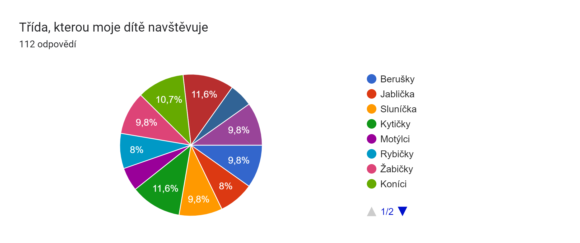

Struktura respondentů

Slide 4
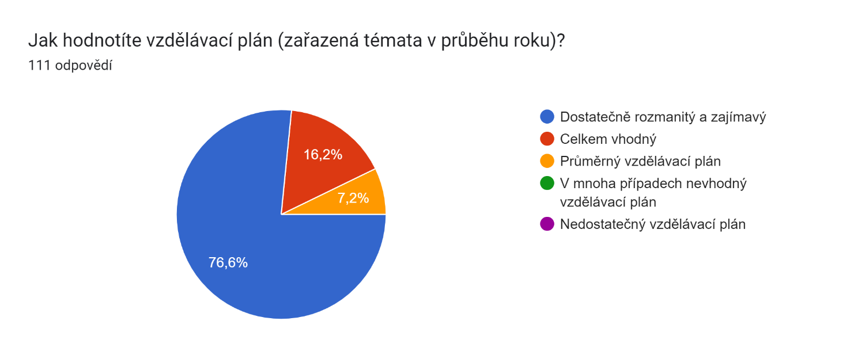
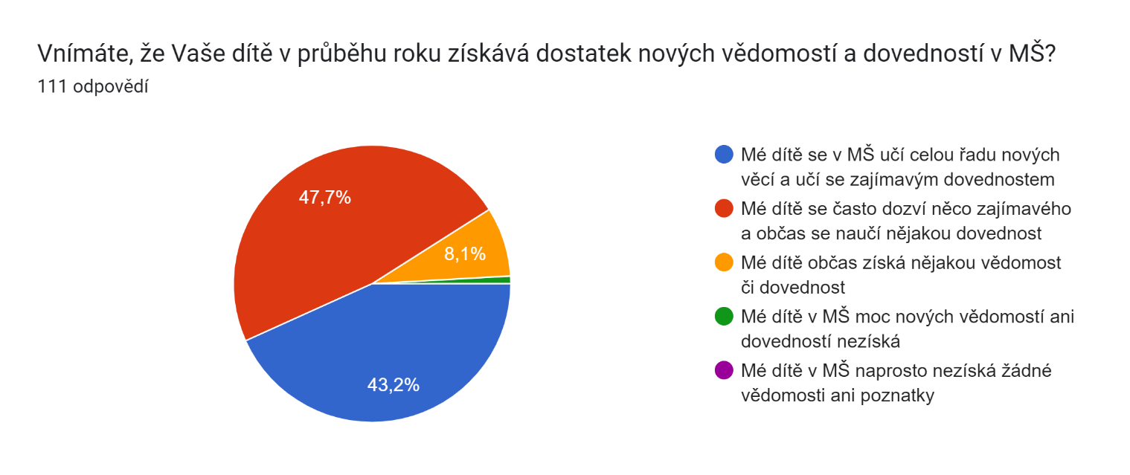
Odpovědi na otázky v oblasti: výchovně vzdělávací proces

Slide 5
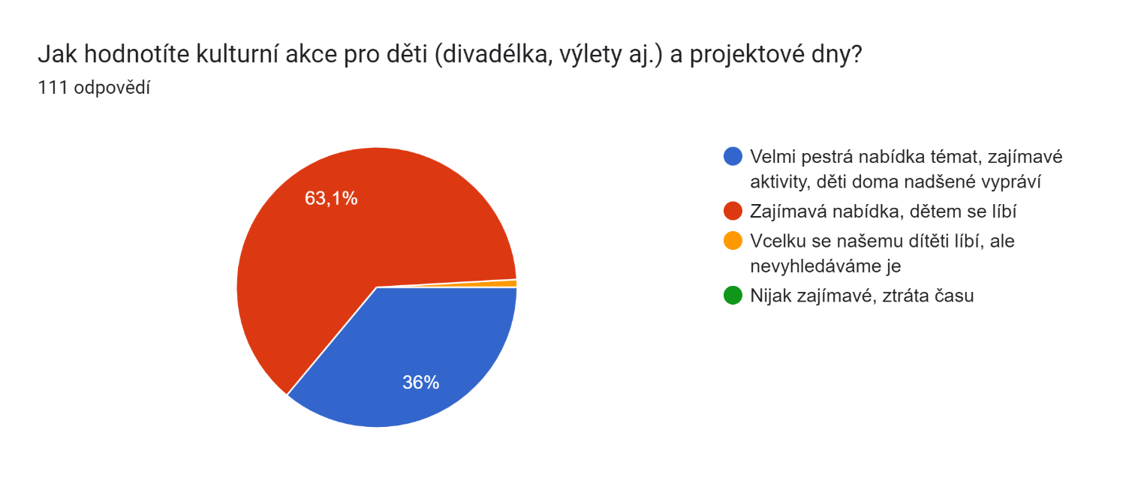
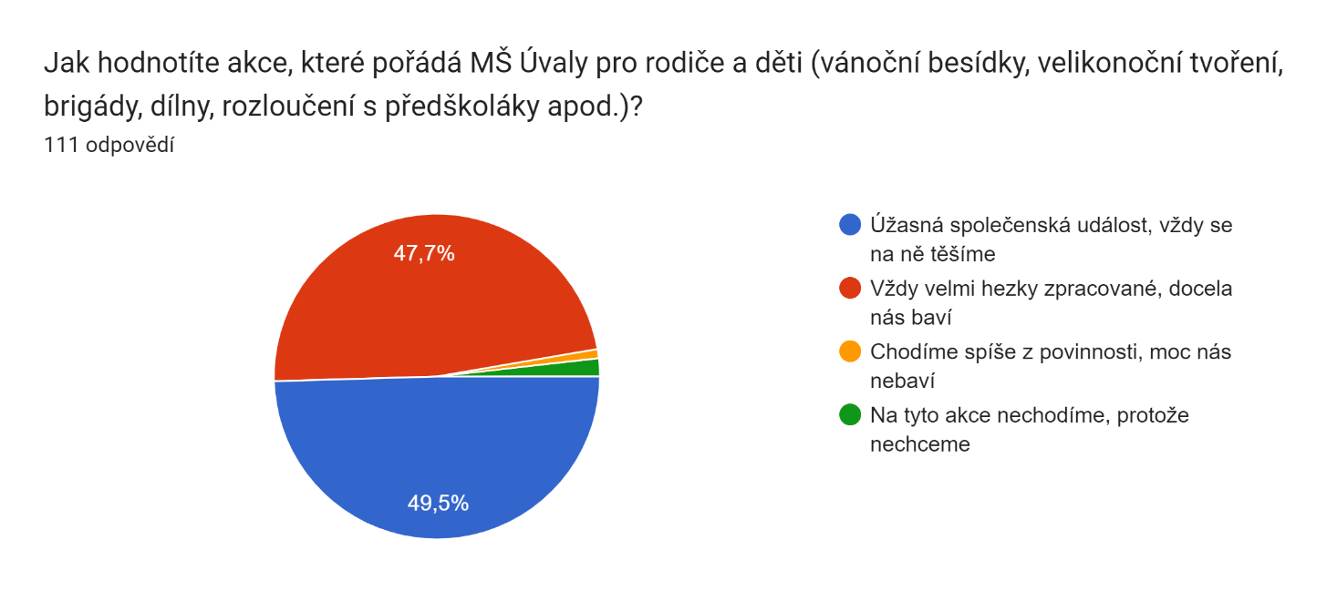
Odpovědi na otázky v oblasti: výchovně vzdělávací proces

Slide 6
Odpovědi na otázky v oblasti: výchovně vzdělávací proces
Převažující postřehy a poznámky v oblasti výchovně vzdělávacího procesu vč. reakce školy
Kroužky
  Kroužky škola nenabízí a ani neplánuje nabízet, důvody:
      škola poskytuje dětem dostatečně bohatý a rozmanitý program v rámci své běžné činnosti (potvrzeno inspekcí ČŠI, se kterou byla organizace kroužků diskutována),
      Kroužky jsou provozně problematické (vyzvedávání dětí, odpovědnost, časy úklidu po kroužku, děti mají ve třídách své výkresy a osobní věci apod.),
      Dostatek organizací přímo v Úvalech, které tyto aktivity nabízejí.
Výlety
  V minulých letech jsme byli omezeni kvůli covid opatřením, ale snažili jsme se vynahrazovat projektovými dny hrazených ze Šablony II a Šablony III (pro děti zdarma).
Akce pro rodiče
  V minulých dvou letech jsme museli rušit akce pro rodiče a děti (Covid). Besídky apod. jsme realizovali pro rodiče alespoň online.
  Od letošního roku již probíhají a máme opět naplánováno i pro další roky.

Slide 7
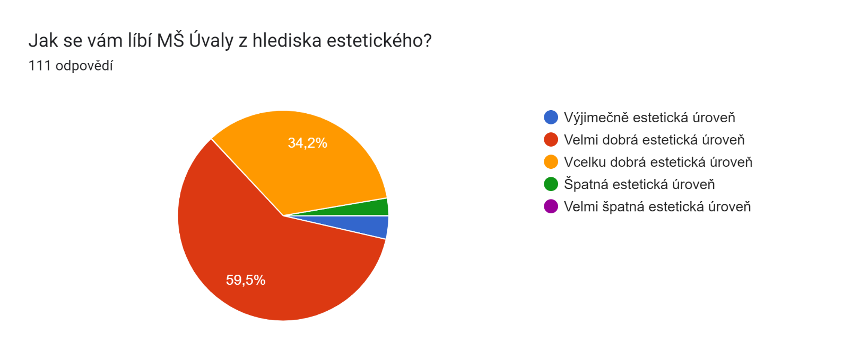
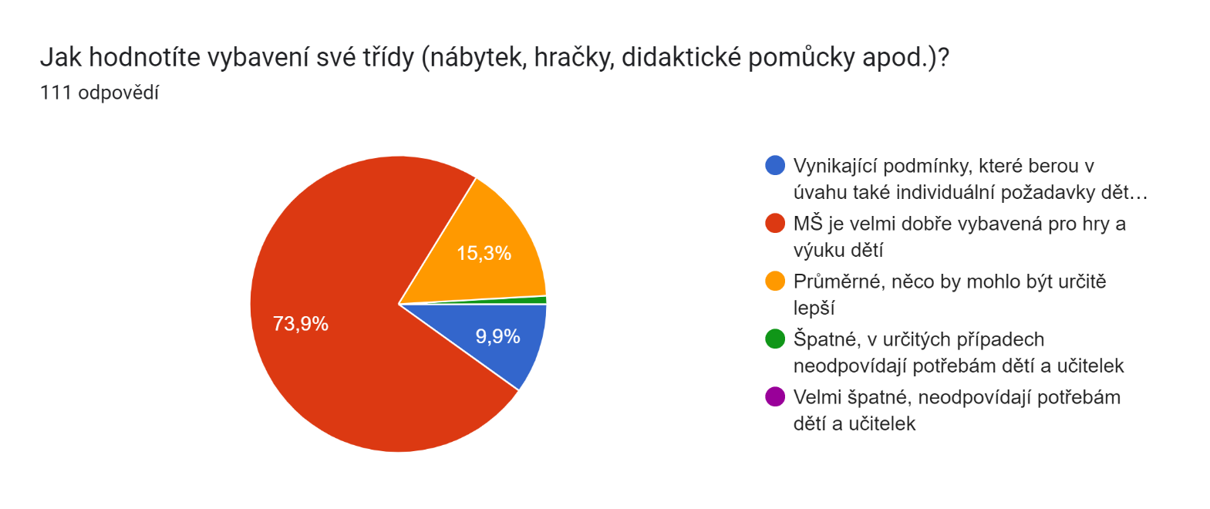
Odpovědi na otázky v oblasti: vybavení a vzhled mateřské školy

Slide 8
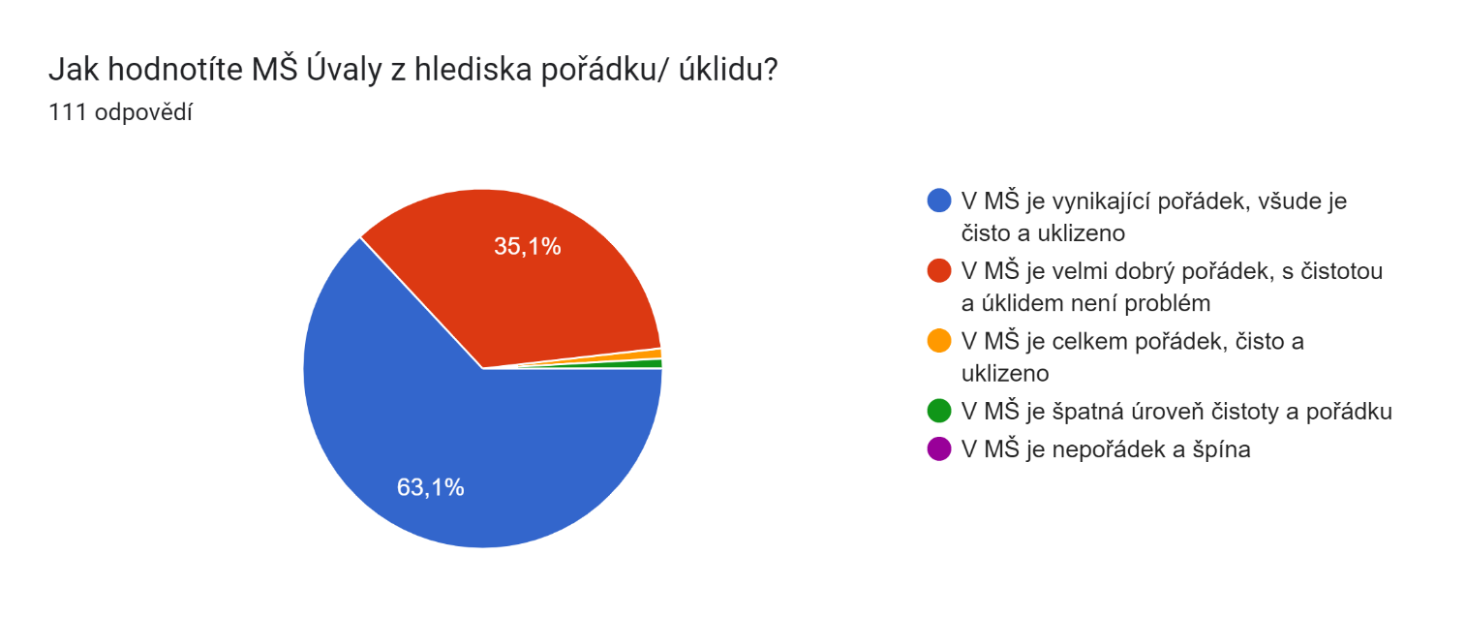
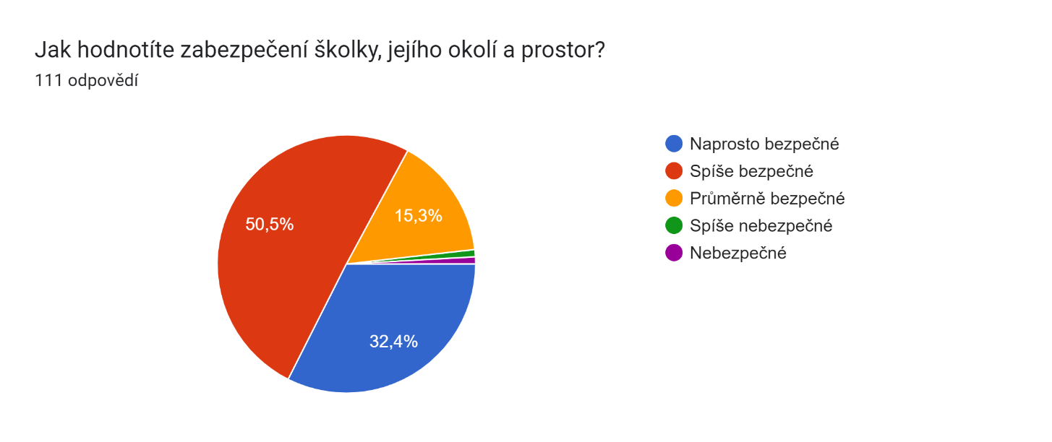
Odpovědi na otázky v oblasti: vybavení a vzhled mateřské školy

Slide 9
Odpovědi na otázky v oblasti: vybavení a vzhled mateřské školy
Převažující postřehy a poznámky v oblasti vybavení a vzhledu vč. reakce školy
Zabezpečení (branka)
  Aktuálně probíhají ve spolupráci se zřizovatelem výběrová řízení na vyšší zabezpečení budov Kollárova a Pražská (vstupy do areálu/tříd na kód, bezpečnostní prvky apod.), bud. Bulharská bude dále řešena komplexně v rámci dostavby.
Provoz a parkování
  MŠ bohužel nemůže ovlivnit, vše závisí na ohleduplnosti zákonných zástupců.

Slide 10

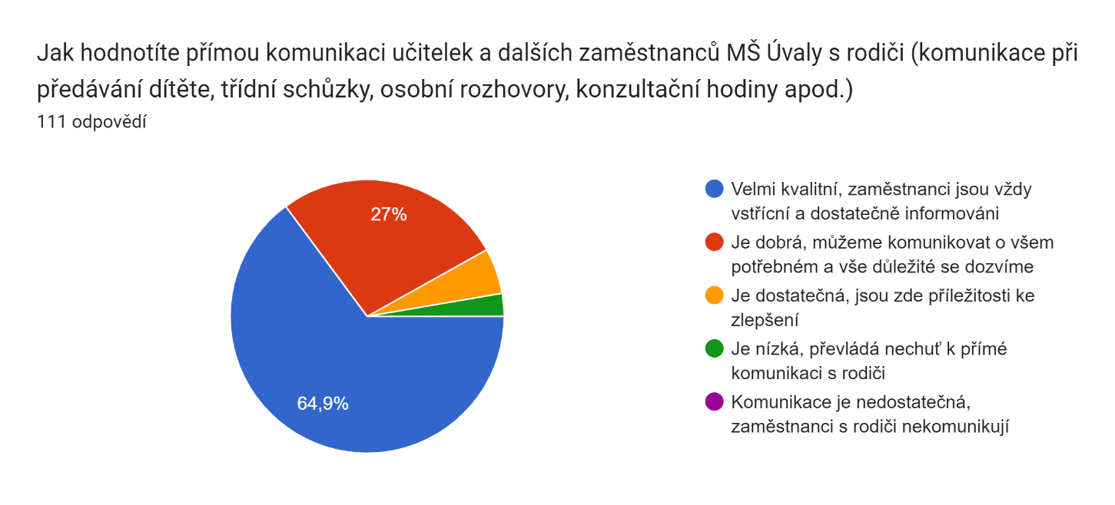
Odpovědi na otázky v oblasti: komunikace v MŠ

Slide 11
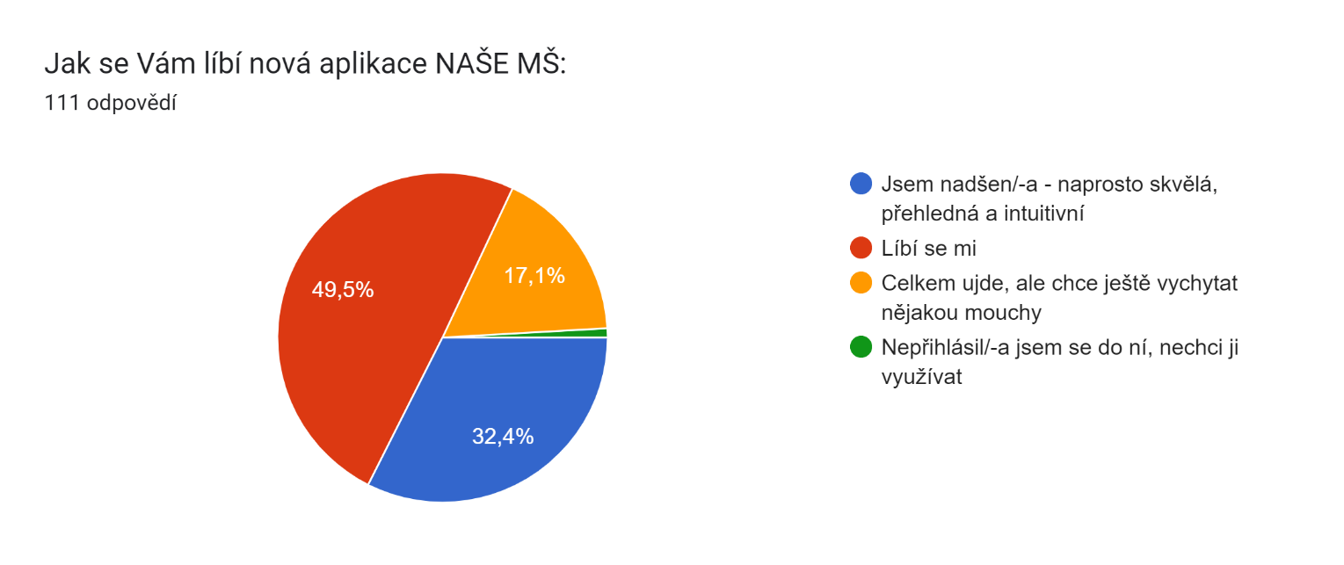
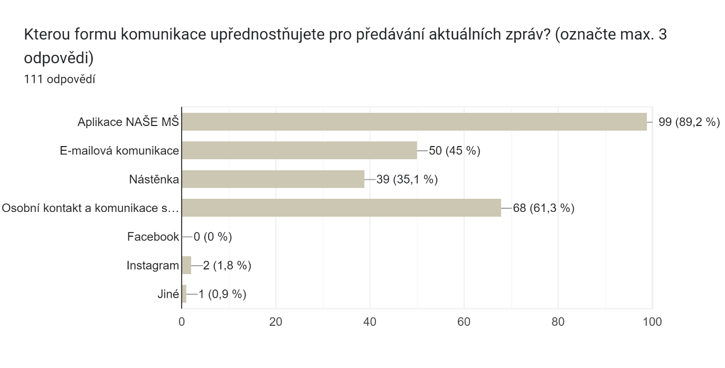
Odpovědi na otázky v oblasti: komunikace v MŠ

Slide 12
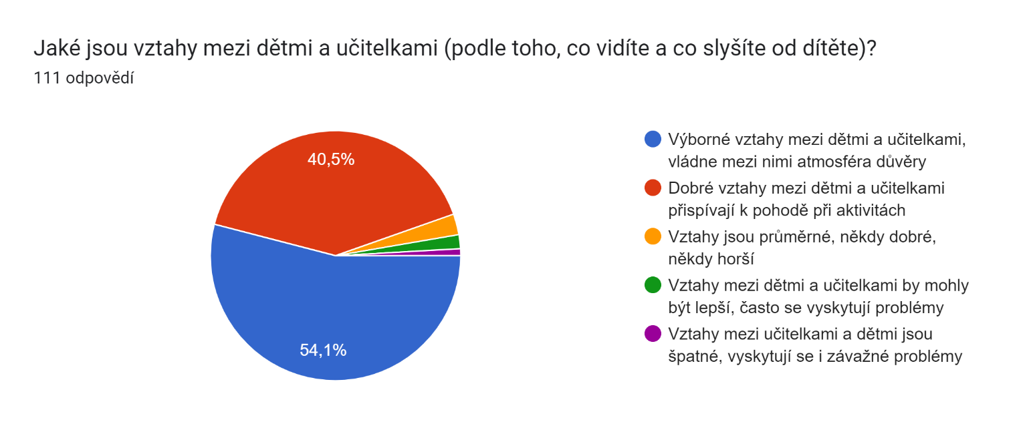
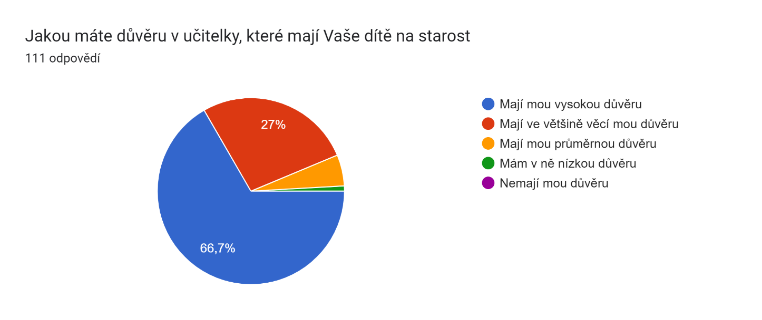
Odpovědi na otázky v oblasti: komunikace v MŠ

Slide 13
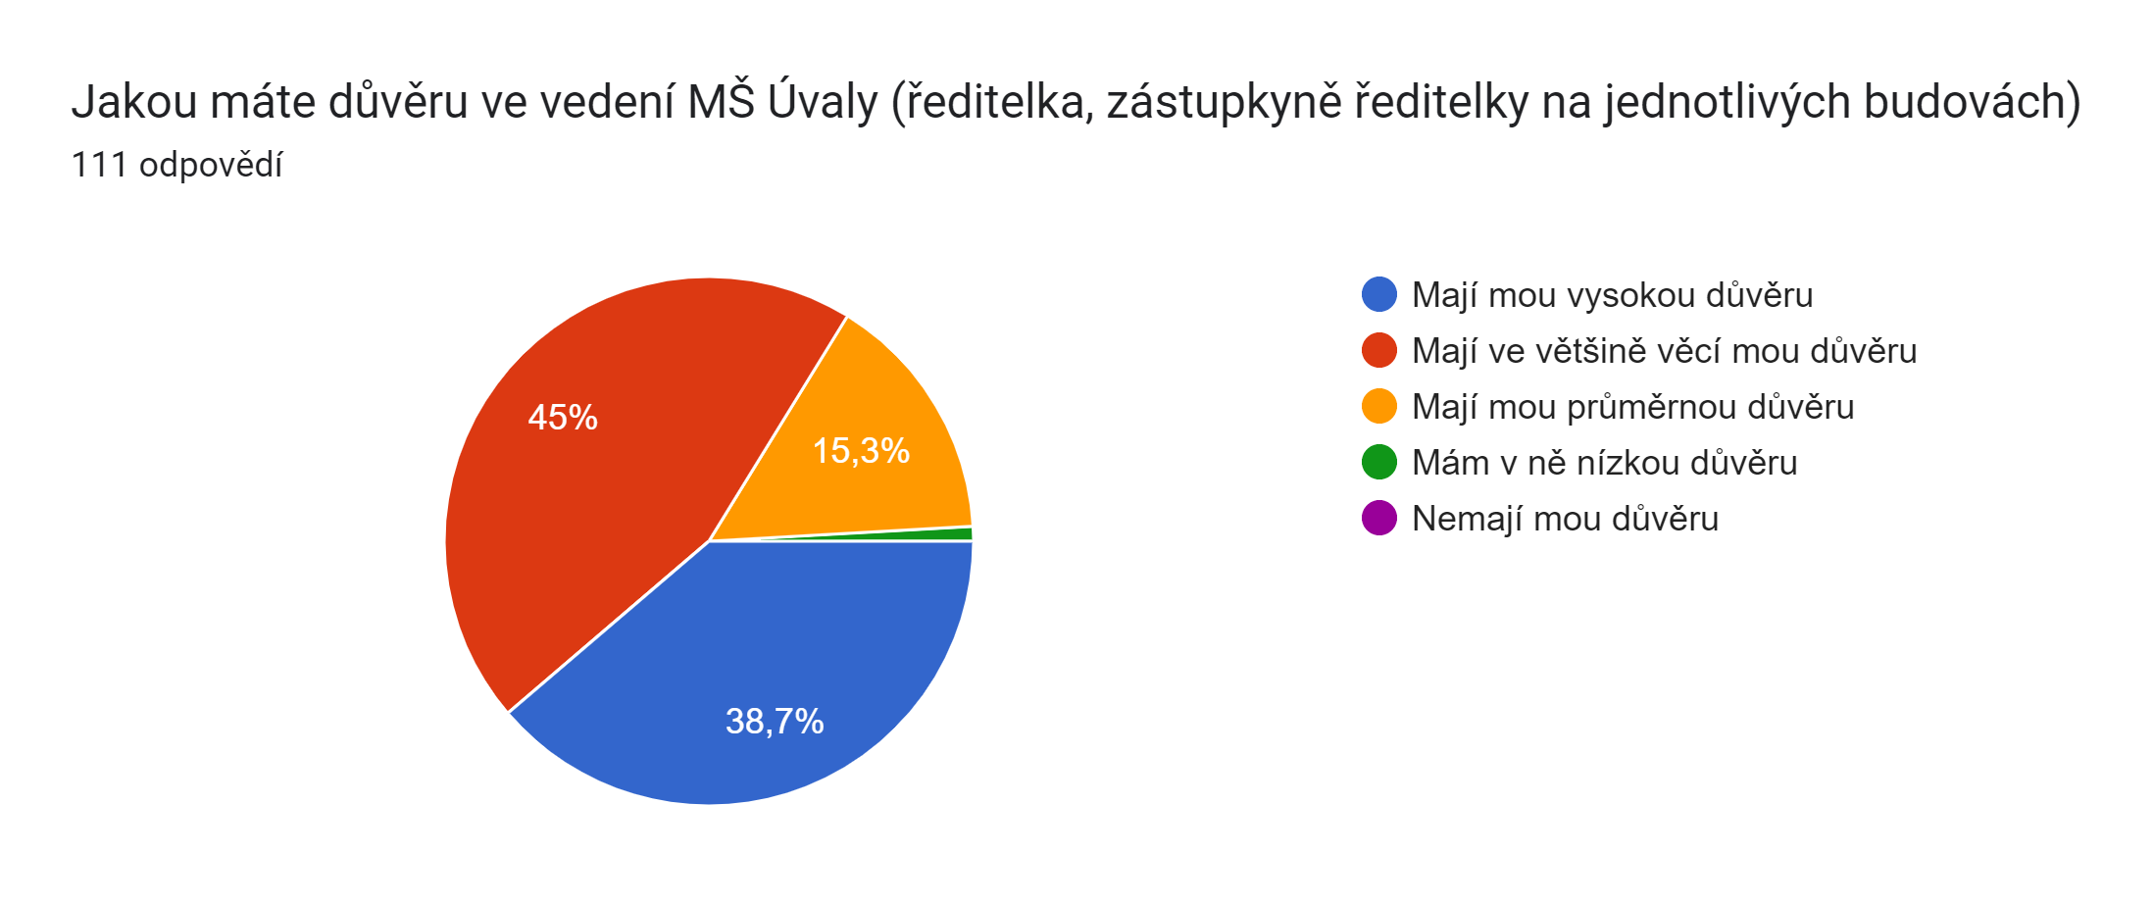
Odpovědi na otázky v oblasti: komunikace v MŠ

Slide 14
Odpovědi na otázky v oblasti: komunikace v MŠ
Převažující postřehy a poznámky v oblasti komunikace v MŠ vč. reakce školy
Konzultace
  Zákonným zástupcům nabízíme konzultační hodiny, domluvení schůzky s učitelkami i vedením (informace jsou na nástěnkách tříd) – pokud někdo cítí, že by si o svém dítěti popovídal individuálně intenzivněji, prosíme využívejte těchto schůzek.
Nejednotnost sdělování komunikace (maily, aplikace apod.)
  Obecné informace jsou zveřejněny na webu školy a na nástěnkách tříd.
  V půlce školního roku zprovozněna aplikace pro rodiče (nyní ještě doplňujeme i mailovou poštou, než si všichni zvyknou, od září 2023 bude komunikace probíhat výhradně přes aplikaci (u všech modulů chodí notifikace – pokud ne, může být problém v nastavení telefonu, kdy je třeba notifikace u této aplikace povolit)).

Slide 15
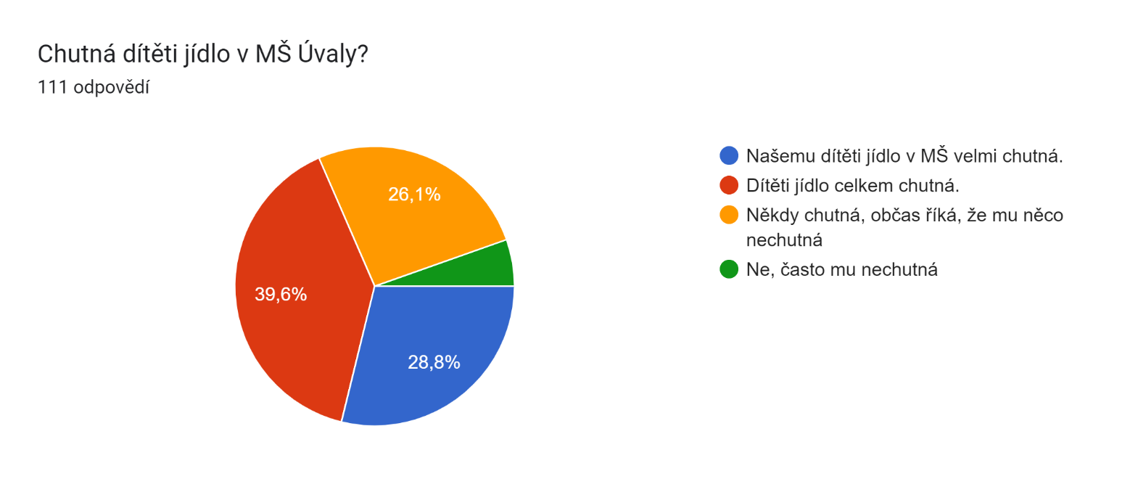
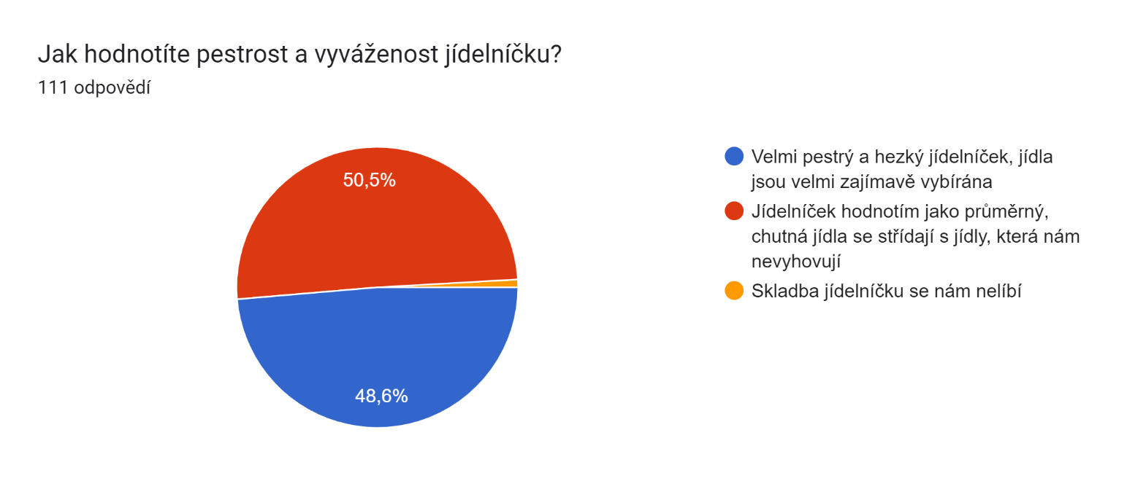
Odpovědi na otázky v oblasti: školní jídelna

Slide 16
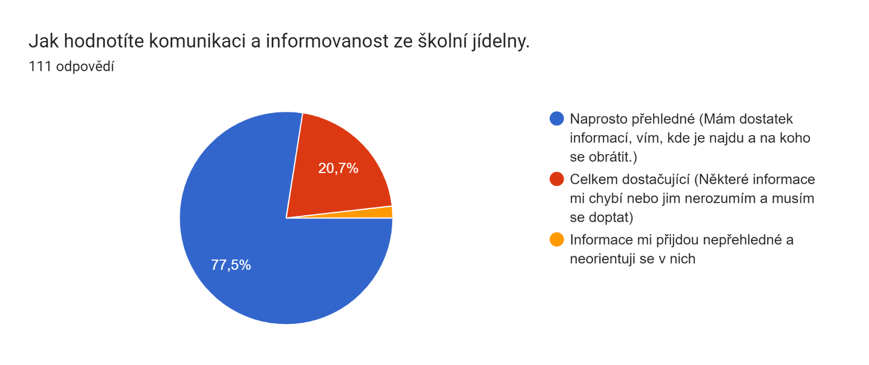
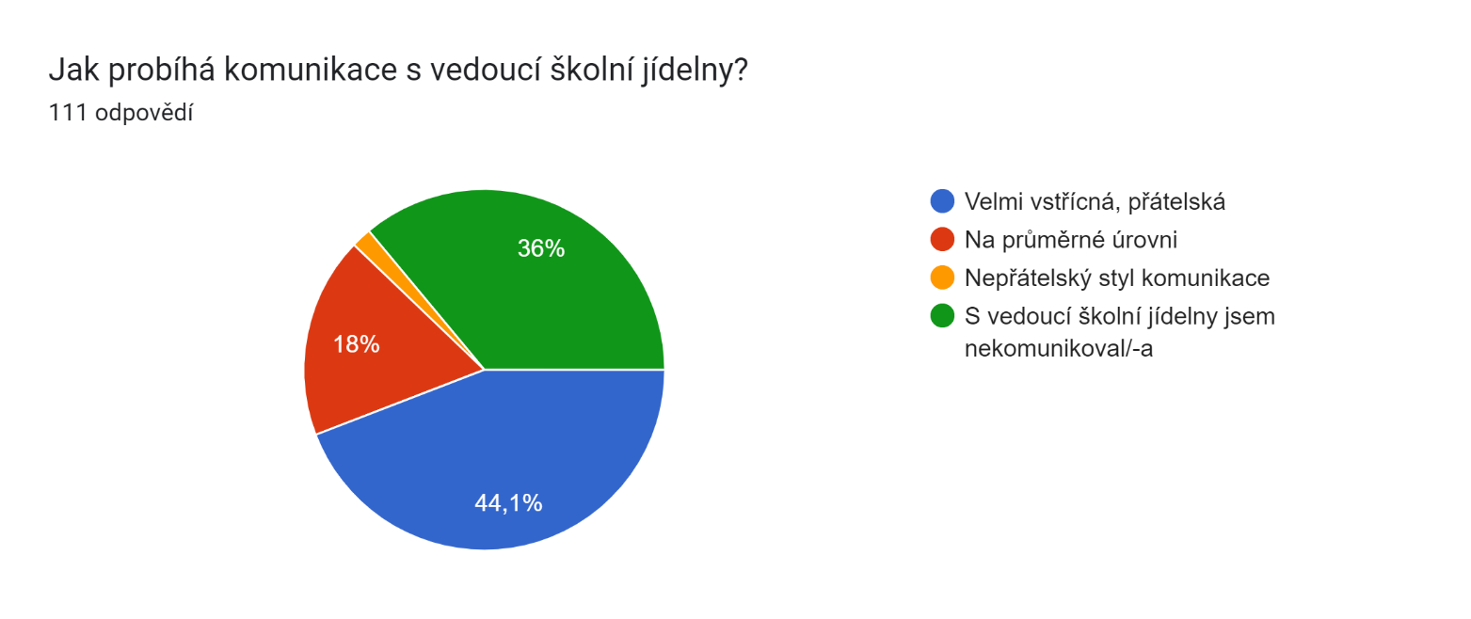
Odpovědi na otázky v oblasti: školní jídelna

Slide 17
Odpovědi na otázky v oblasti: školní jídelna
Převažující postřehy a poznámky v školní jídelny vč. reakce školy
Pomazánky
  Dětem mají nově možnost si pomazánku z pečiva sundat do přiložených mističek.
  Mateřská škola děti do jídla nenutí, ale motivuje je vždy k ochutnání.
Dietní stravování
  Není v silách kuchyně mateřské školy, aby při přípravě pokrmů hlídala a připravovala jídla pro nejrůznějšími množství omezení a dietních požadavků – odpovědnost za dietní opatření je ponechána na zákonných zástupcích - vlastní stravování dítěte je možné pouze po uzavření smlouvy o náhradním stravování mezi školou a zákonnými zástupci, a to výhradně na základě lékařského doporučení. Zákonní zástupci připravují a přinášejí stravu pro dítě s dietními omezeními sami.

Slide 18
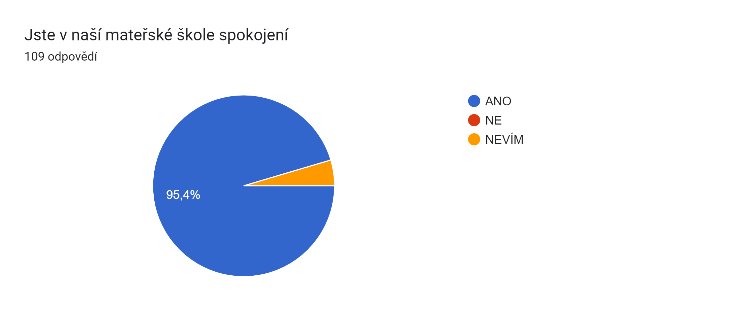
Odpovědi na otázky v oblasti:
SOUHRNNÉ HODNOCENÍ

Slide 19
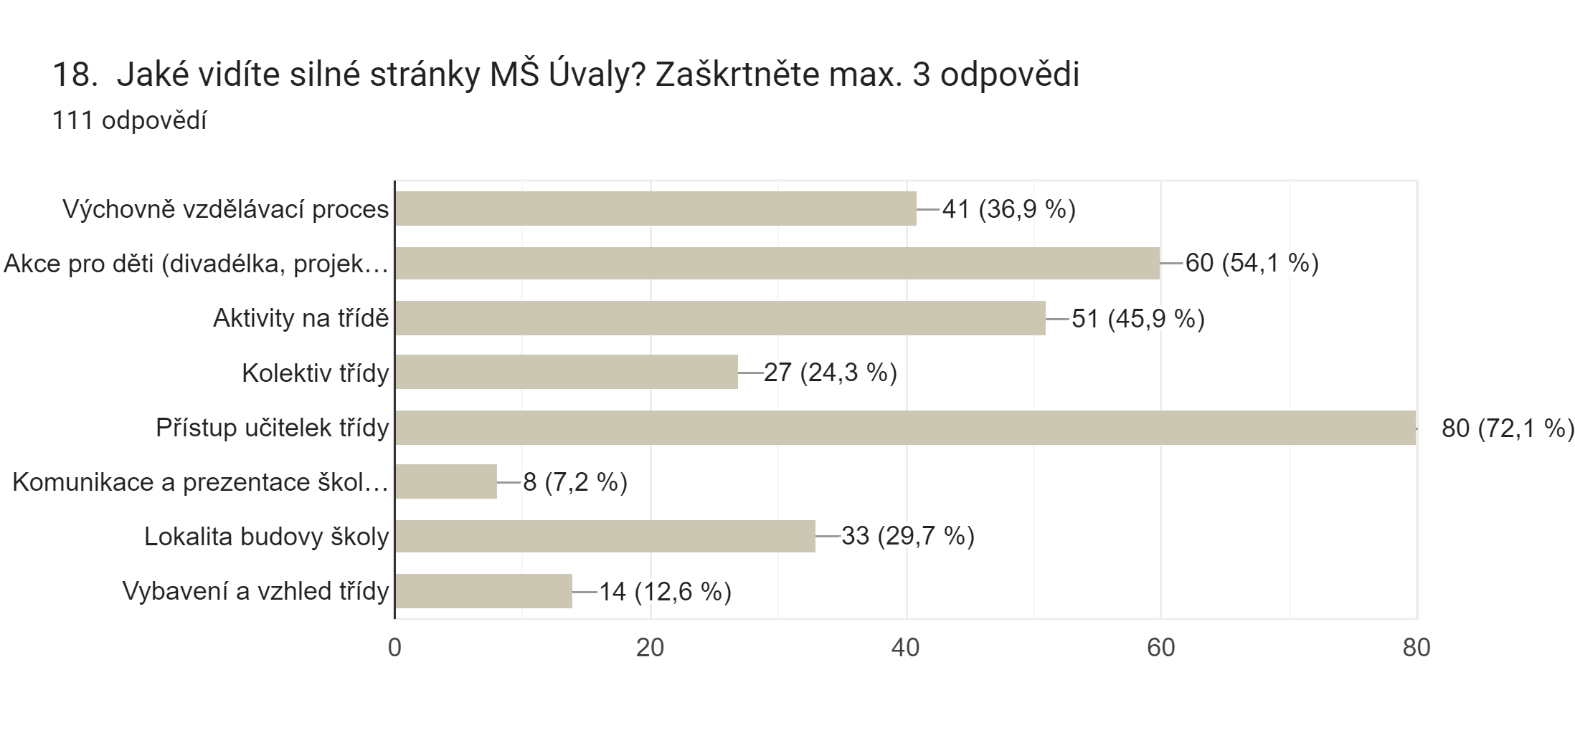
Odpovědi na otázky v oblasti:
SOUHRNNÉ HODNOCENÍ

Slide 20
DOTAZNÍKOVÉ ŠETŘENÍ:
SOUHRNNÉ HODNOCENÍ
Dotazníkové šetření prokázalo, že ve většině případů jsou u nás děti i zákonní zástupci spokojeni, a to ve všech sledovaných oblastech. Výsledky nás pravdu potěšili a potvrdilo se, že nastavený trend rozvoje mateřské školy je správný a pozitivně vnímaný.
Ačkoli se objevují individuální požadavky a přání, panuje s naší školou 95,4% spokojenost, zbývající část respondentů je nerozhodná. Negativní odpověď neoznačil nikdo.
Chápeme, že zákonní zástupci by v některých oblastech rádi přizpůsobili některá pravidla/aktivity svým potřebám, ovšem provoz je nastaven s ohledem na veškerá zákonná nařízení, a to jak v oblasti výchovně vzdělávacího procesu, bezpečnosti dětí, tak stravování a ne vždy lze těmto požadavkům vyhovět.
Všechny individuální poznámky v dotazníku jsme prošli a budeme se jim věnovat. Nelze slíbit, že všem vyhovíme, ale budeme se jimi každopádně zaobírat a vést v patrnosti.
Pozitivní zpětné vazby a chvály si velmi vážíme a připomínky si vezmeme při budoucím rozhodování k srdci.
Jana Hájková, ředitelka a tým MŠ Úvaly

